Slide 1


Slide 2
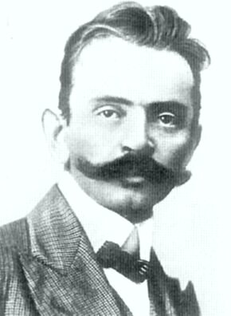
1875-1918

Slide 3
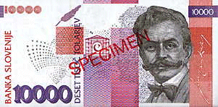

Slide 4
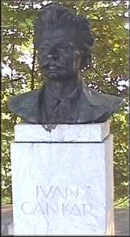
V stari gostilni na Zgornjem Rožniku (Cankarjev vrh) je od leta 1910-1917 živel slovenski pisatelj Ivan Cankar. V njegov spomin so ob 30. obletnici pisateljeve smrti, leta 1948 postavili bronasti doprsni kip.

Slide 5
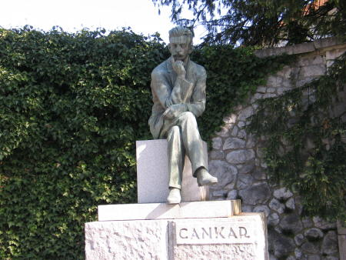

Slide 6
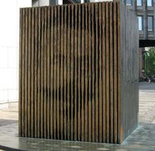
Cankarjeva kocka, spominsko obeležje pred Cankarjevim domom v Ljubljani.

Slide 7


Slide 8
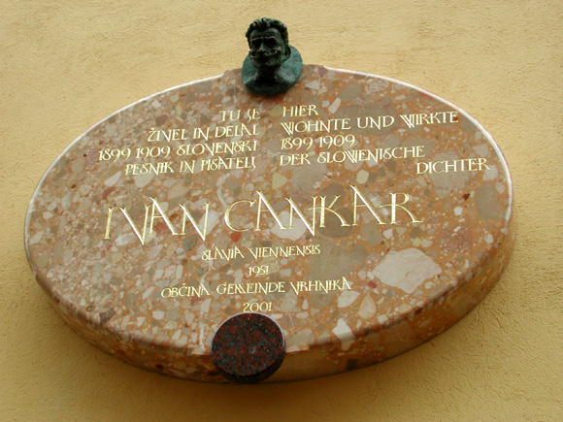

Slide 9
Književnost slovenske moderne
1899-1918
Nove literarno književne smeri 19. stoletju:
    Naturalizem
    Nova romantika
    Simbolizem
    Dekadenca
Druga velika doba slovenske književnosti.

Slide 10
Simbolizem:
Umetnostna smer ob koncu 19. in v
začetku 20. stoletja, ki izraža duhovno
dojemanje sveta zlasti s simboli.
Simbol:
- Je podoben besedi s prenesenim pomenom,
le da seže globlje v vsebinska razmerja.
- Je pojav, dogodek …, ki ga je mogoče dojeti šele v okviru celotnega konteksta.

Slide 11
Osrednji predstavniki:
Dragotin Kette
Josip Murn
Ivan Cankar
Oton Župančič
Alojz Gradnik
Izidor Cankar

Slide 12
IVAN CANKAR
Rodil se je Na klancu na Vrhniki, kot osmi otrok obrtniško-proletarske družine.
Leta 1882 se je Cankar vpisal v osnovno šolo na vrhniškem hribu.
Po maturi, ki jo je opravil leta 1896, je odšel na Dunaj študirat stavbarstvo. Kmalu si je premislil in se prepisal na slavistiko.
Kot kraj njegove smrti beležimo Cukrarno v Ljubljani. Pokopali so ga na ljubljanskih Žalah v t.i. grobnici moderne, kjer so pokopani tudi Josip Murn, Dragotin Kette in Oton Župančič.

Slide 13
Literarno ustvarjanje:
Cankarjevo predstavljanje stvarnosti je izrazito subjektivistično.
    Vse je podrejeno pisateljevemu osebnemu pogledu na svet.
Velik del Cankarjevega pripovedništva tvori KRATKA PRIPOVEDNA PROZA.
  ZBIRKA ČRTIC: PODOBE IZ SANJ.

Slide 14
ČRTICA:
    kratek (liričen) leposlovni spis,
    pripoveduje o enem samem dogodku ali drobnem doživetju,
    avtor ne opisuje zaporedja dogodkov zelo natančno, ampak se bolj posveti čustvenemu razpoloženju,
    tudi pri bralcu skuša doseči čustveno razpoloženje,
    črtica je šele s Cankarjem dobila eminenten položaj med literarnimi zvrstmi na Slovenskem.

Slide 15
PODOBE IZ SANJ:
zbirka črtic,
enaintrideset kratkih pripovedi.
Črtice niso urejene po kronološkem ali snovno-motivnem načelu, temveč po ideji:
    od nemoči k upanju,
    iz trpljenja v odrešenje,
    iz žalosti v veselje.

Slide 16
GOSPOD STOTNIK
Alegoríja (prispodoba): prikazovanje abstraktnega v konkretni obliki.
Stotnik pregleduje stotnijo in določa svoje vojake.
  Vojaki – žrtve, stotnik – Smrt.
Droben dogodek, na meji med možno resničnostjo in zamaknjenim videnjem.

Slide 17
Časovni okvir:
Obdobje prve svetovne vojne 1914-1918.
    Podobe iz sanj 1914-1917.
Vpliv vojnih grozot na pisateljevo psihično počutje in posledično na literarno ustvarjanje.

Slide 18
Za Cankarjeve črtice so značilni razmišljujoči uvodi, v katerih zastavi nek problem, ki ga kasneje utemelji.
Sanje so podoba prave resnice.
Sledi pripoved: mračna baladnost.
Stopnjevanje baladnosti:
    megleno jesensko jutro,
    s pajčevino prepreženo okno,
    prekrito blatno dvorišče,
    opis lika gospoda stotnika.

Slide 19
Nemir in napetost rasteta in se stopnjujeta,
dokler se stotnik ne obrne in opazovalec
zagleda njegov obraz.
Stotnik je Smrt, ki med vojaki neusmiljeno izbira najlepše in najmočnejše.
Kontrast: ŽIVLJENJE IN SMRT

Slide 20
SKOZI OČI SEVA ČLOVEŠKA DUŠA
… luč se je vžgala v zamolklih očeh …
… še glasneje so prepevale sinje oči …
… pesem je ugasnila v sinjih očeh …

Slide 21
Umetniško sporočilo
Obsodba vojne, ki je nekaj izrazito nečloveškega in protinaravnega.
Stotnik kot simbol vseobvladujoče smrti, ki ji je prva svetovna vojna omogočila žetev, kakršne zgodovina človeštva ni pomnila.

Slide 22
CANKARJANSKI MODEL ČRTICE
Temelji na lirskih sestavinah.
Opusti dogajalno-zgodbeno podlago.
Prevladujejo:
    čustvene izpovedi,
    premišljevanja,
    razpoloženjski deli,
    simbolne prispodobe,
    sanjske konstrukcije.

